Slide 1
第二单元总结分析
OO2019课程组
北航计算机学院

Slide 2
内容提纲
单元知识点回顾
作业训练要点分析
本次作业

Slide 3

单元知识点回顾
对象不只是一个逻辑概念
也是运行时概念
静态时对象
类定义其规格：方法、属性
对象通过相应类型的变量来引用和访问，对象的存储和管理属于运行时概念，被屏蔽
对象一旦创建，类型不会变化；对象引用可以进行类型转换
运行时对象
存储
访问管理
Notes:
访问管理：调用控制、共享控制（锁）

Slide 4

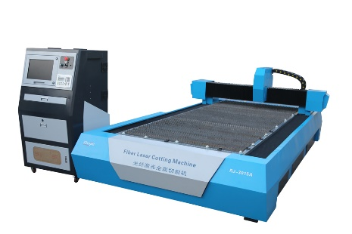
单元知识点回顾
介绍JVM的基本机理是为了学习和体会对象的运行时特性
Java程序→class文件：byte[]
指令流→Class(Method Area)→Object(Heap+Stack)→Thread+Objects
Java Program
Byte Code
Thread +
Object
Object
Class

Slide 5
单元知识点回顾
线程是在静态层面刻画对象运行时特性的机制
Thread.start是个异步方法
Thread.run不让我调用(?)
Thread似乎失控了：你无法在代码逻辑中确定其状态，并对其进行确定性的控制
Thread的双重职责
根据功能管理所需对象及其访问
根据系统设计要求，与其他线程交互（等待/唤醒/…）

Slide 6
单元知识点回顾
线程在执行控制上具有独立性
不具有互相调用关系
Q：如果我在一个线程方法中调用了另一个线程对象的方法会发生什么？
线程之间的关系
父子关系：创建和启动线程
协作关系：生产者-消费者
同步关系：通过共享对象，或者主动状态控制进行同步(wait,notify)
访问共享对象是个充满变数的事情
稍有不慎，程序状态失控
减少共享
不得不共享时，同步控制

Slide 7
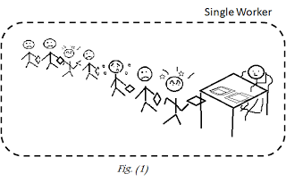
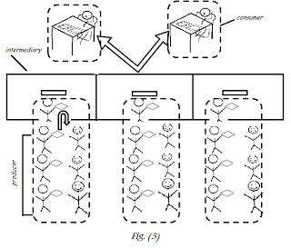
单元知识点回顾
生产者---消费者
1个生成者---1个消费者
1个生产者---多个消费者
多个生产者---1个消费者
多个生产者---多个消费者
单一产品的生产与消费
多种产品的生产与消费
一种多线程协同的设计模式
Producer
Consumer
Queue<something>
http://www.javacodegeeks.com/2012/02/concurrency-pattern-producer-and.html

Slide 8
单元知识点回顾
对象锁也是一个神奇的东西
每个对象有且只有一把锁，控制进入和退出共享“房间”的行为
对象既可以是“房间”，也可以是一把“锁”
“房间”和“锁”要配合好
可以使用JVM内置提供的物理锁，也可以自行构造逻辑锁
如何使用锁并不是一个琐碎问题
线程代码加锁
中间过程on-demand加锁
共享对象加锁
我们推荐：共享对象加锁
线程安全类

Slide 9
单元知识点回顾
线程安全
“线程**，你不用担心什么，只管做你的事情，保证不给你添乱…”
如何导致线程不安全
读写冲突
Check-then-act
Read-modify-write
写写冲突
线程安全类的特征
自己管理好“房间”，不烦“房客”
任意时候都假设会有多个“房客”(线程)等待进入使用“房间”
技术手段
细分“房间”功能：单一职责，提高房间使用效率，减少等待时间
针对“房间”配备相应的锁

Slide 10
单元知识点回顾
我什么时候知道该用多线程？
分析/设计时识别出了并发行为模式
线程类与线程实例：类与对象的关系
几类线程
几个线程
继承、接口、调用形成了面向问题分解和归纳的设计结构
关注静态的数据抽象和行为抽象
线程、协同、同步形成了面向性能和资源控制的设计结构
关注动态的并发行为

Slide 11
作业训练要点分析
作业5训练要点分析
作业6训练要点分析
作业7训练要点分析

Slide 12
作业5训练要点分析
理解和实践线程交互
如何从实际需求中识别对象
哪些对象行为需要设计为线程
并发会在哪
难点在于电梯与请求之间的协作关系

Slide 13
作业5训练要点分析
从控制流程来看待电梯的运行过程
是否可以让请求模拟器直接把请求发给电梯？
电梯请求送到调度器然后调度器再给到电梯？为什么这样做？
请求模拟器不断的发送请求
调度器不断收到请求并把请求调度给电梯
电梯在不断的运行（伺服），不断执行调度过来的请求
请求模拟器
请求
调度器
请求
电梯A
请求队列
这些源源不断产生的请求放在哪？

Slide 14
作业5训练要点分析
方案A：将请求队列放在请求模拟器端
方案1：模拟器每次向调度器提交一个请求，等待请求执行完毕，再提交下一个
方案2：调度器从模拟器获得一个请求，提交给电梯，等电梯执行完毕，再去拿下一个请求
方案3：调度器从模拟器不断获得请求，保存在自己队列中，并从自己队列中将请求发送给电梯，等待执行完毕再发送下一个请求给电梯
方案4：调度器将获得的请求持续发送给电梯，不关心电梯运行状态。
电梯可能上一个请求还没执行完毕，需要将新到的请求保存起来。电梯内设一个请求队列？
思考：请求模拟器是否要知道电梯执行状态/调度器是否要知道电梯执行状态

Slide 15
作业5训练要点分析
方案B：请求队列放在调度器端
方案1：模拟器不断将请求推送到调度器的请求队列中，电梯不断去获得请求，一旦获得请求，就去执行，执行完毕再去获得下一个请求
方案2：模拟器不断将请求推送到调度器的请求队列中，电梯不断去获得请求，一旦获得请求，就放到自己内部的请求队列中，然后自己内部调度执行
调度器充当了一个Tray的角色（共享对象）

Slide 16
作业5训练要点分析
方案C：请求队列还放在调度器端
方案1：模拟器不断将请求推送到调度器的请求队列中，调度器根据请求队列的情况向电梯分派请求，等待电梯执行完毕，再分派下一个请求
方案2：模拟器不断将请求推送到调度器的请求队列中，调度器根据请求队列的情况向电梯分派请求，不等待电梯执行完毕，再分派下一个请求
思考：方案B和方案C的异同点在哪？调度器的行为方式发生了变化，调度器作为Tray只是被动充当共享对象，如何理解“调度”的含义？

Slide 17
作业5训练要点分析
请求队列放在模拟器端，调度器去查询的方案好不好？
工厂不断问客户，你有产品要加工吗？
在这种情况下工厂需要维护一个客户列表，好累心
真正的赢家是等着客户上门（调度器是不是这样一个火爆的工厂？）
模拟器给调度去提交了一个请求后，等待调度器调度给电梯执行完毕，然后再提交下一个请求。是否存在什么问题？
电梯执行完毕一个请求后再处理下一个请求好不好？
电梯的优化调度无从谈起
Notes:
需要提及一下，作业6对算法的执行时间(cpu time)进行了限制，如果采用这个调度器去查询的办法，恐怕无法通过测试检查。

Slide 18
作业5训练要点分析
本次作业的要点是学习并实践生产者/消费者这样一个多线程协作的实例
请求模拟器不断发出电梯请求（生产者），并推送给调度器
调度器作为共享对象管理请求（托盘，通过请求队列来管理）
电梯不断响应请求运行（消费者），从调度器里抽取，并且存在自己的请求队列中
思考：电梯保存一个自己的请求队列的目的是什么？

Slide 19
作业5训练要点分析
调度器作为共享对象的设计架构
调度器提供请求推入和请求取出接口
调度器提供私有方法(调度策略)来决定让取出接口取走哪个请求
调度体现于请求取出接口调用所获得的请求序列
后取走的请求一定比之前取走的所有请求发生时间都要晚
请求模拟器
(线程)
电梯
(线程)
调度器(请求队列)

Slide 20
作业5训练要点分析
调度器是否可以作为线程？
现实中的调度器运行于一个控制器(嵌入式系统)中，持续运行
调度器与请求模拟器、电梯的交互都基于请求队列
调度器的本质在于把R-S队列中的请求进行重排序，并放入到S-E队列
通过这两个队列，三个线程之间不再有控制耦合关系
请求模拟器
(线程)
调度器
(线程)
电梯
(线程)
请求队列
请求队列
(R-S)
请求队列
(S-E)

Slide 21
作业5的主要设计问题
没有或错误的线程安全控制
为什么要在托盘（调度器）中的请求队列上加锁？
是否正确加锁？
ArrayList线程不安全，Vector线程安全如何理解？
在线程类代码中直接进行访问控制
在线程类的run方法中展开细节
面条代码
一个类差不多就一个方法，使用大量的分支控制，长度甚至达500行

Slide 22
作业6训练要点分析
进一步理解和实践线程交互
进一步从实际需求中识别对象
竞争资源的识别和线程安全设计
针对多线程程序的测试设计

Slide 23
作业6训练要点分析
沿用第5次作业的架构设计
调度器作为共享对象
调度器作为线程
调度策略需关注电梯运行状态
结合电梯运行状态和当前正在响应的请求，从请求队列中选出可以捎带的请求
由调度器还是电梯来挑选可以捎带的请求？
楼层不再只是数字编码
<电梯，楼层>的结合具有多种状态含义：停靠、到达、经过、是否可停靠等

Slide 24
作业6训练要点分析
如何支持捎带？
方案A：调度器作为共享对象。为了有效从请求队列中取出可捎带的请求，调度器需要随时跟踪电梯(线程)的状态变化
方案1：调度器拥有对电梯线程对象的引用，把电梯线程当成一般对象进行访问
方案2：设置一个status board，电梯线程把自己的状态发布到board，调度器从中读取电梯状态
电梯何时更新board？
取请求时更新board
随时更新board(调度器提供一个新的接口)
调度器的请求取出接口
一次性取出所有可能的可捎带请求？
每次状态改变时询问是否有可捎带请求（同时更新board）？
请求模拟器
(线程)
调度器(请求队列、status board)
电梯
(线程)

Slide 25
作业6训练要点分析
如何支持捎带？
方案B：调度器作为线程。调度器无需了解电梯的状态，而是按照一般性策略把请求按照时间序转交给电梯，由电梯自身进行捎带调度
电梯无需对外公布请状态变化
电梯随时根据状态变化扫描local queue来选取其中的可捎带请求
思考1：捎带策略由调度器执行或电梯执行带来什么差异？
思考2：如果将来不同电梯有不同的捎带策略呢？
捎带调度的动态性要求
运行过程中不断出现新请求，调度器和电梯都无法提前确定可捎带请求
考虑实际工程扩展：中心调度器关注请求到电梯的分配（强调运动量或负载均衡）；电梯局部调度器关注捎带处理（强调请求响应效率）

Slide 26
作业6训练要点分析
基于锁的线程同步设计
每个对象都内置了一个lock
任何一个对象都可以用来控制线程进入受控区域的执行
又称为临界区
为什么锁会发生效果？
锁加在何处？
使用哪个锁？

Slide 27
作业6训练要点分析
基于锁的线程同步设计
为什么锁会发生效果？
(1)多个线程会执行到相同的代码区域
(2)多个线程使用相同对象的锁(即相同的锁)
(3)JVM确保在任何时候只能有一个线程获得进入受控区域的锁
(4)线程可以主动放弃锁
(5)或者执行结束自动释放锁
锁加在何处？
锁住线程执行体
锁住共享对象
使用哪个锁？
与受控区域计算相关的锁
与受控区域计算无关的锁
Notes:
标红的部分，这是有条件的保证。条件是，多个线程必须拿的是同一个对象的锁，否则JVM无法保证
应该选择与受控区域计算相关的锁，和业务逻辑一致。

Slide 28
作业6训练要点分析
//Thread body
run(){
…
synchronized(e){
…
try{…wait()…}catch (InterrupedException ex){}
}
}
基于锁的线程同步设计
锁加在何处
锁住线程执行体
锁住共享对象
哪一个会取得预期效果？
//Shared Object body
method(){
…
synchronized(e){
…
try{…wait()…}catch (InterrupedException ex){}
}
}
线程同步--->线程在<共享对象>的访问上同步
线程在<共享对象>的锁上同步
Notes:
在共享对象的访问上同步：线程需要调用共享对象的方法
在共享对象的锁上同步：线程不会调用共享对象的方法
对于thread上的同步控制而言，如果e是共享对象则可以实现目标，但是不推荐这种方式

Slide 29
作业6训练要点分析
//Shared Object body
method(){
…
synchronized(e){
…
e.func();
…
}
}
基于锁的线程同步设计
使用哪个锁？
受控区域计算相关的锁
受控区域计算无关的锁
//Shared Object body
synchronized method(){
…
}
在完成了线程设计、线程同步设计之后，锁的选择也是关键问题。
每个受控区域都需要一把锁：与受控区域计算任务相关的共享对象是合适的锁
//Shared Object body
method(){
…
synchronized(e){
…
//no actions with e
}
}

Slide 30



再谈锁
Class BankBranch
{
private Cashier1;
private Cashier2;
…
private Cashier10;
public void Deposit(Class Account, Float Amount);
public void Withdraw(Class Account, Float Amount);
public void Mortgage(Class Account);
public void ExchangeCurrency(Float Amount);
public void ExchangeCurrency(Class Account, Float Amount)
}
Class Account
{
String Name;
String NationalID;
Float Value；
…
}
假设有一种银行，里面有10个窗口，每个窗口都能办理存款，取款，房贷，外币兑换等各项业务
假设目前有100个这样的银行正在开门服务，有一个同学小明，他的4个家长都在银行同时给他存钱，其中两个家长在银行A，第三个家长在银行B，第四个家长在银行C

Slide 31
再谈锁
从办理业务的角度，用户排队，叫到号以后分配一个窗口Cashier
每个用户都可以看成一个线程，要竞争窗口这个资源（每个窗口都可以办理相应的业务）
synchronized void Deposit()或者Deposit函数里面synchronized(this)的含义是什么？
如果在this这个对象上加锁，意味着现实情况变成了这样，所有用户都在银行外面排队，当一个用户被分配到了某个窗口（比如5号窗口），用户进去以后就把银行门给锁上了，5号窗口自然不会有竞争发生了，但是其他窗口也不能服务用户了
所以在这个银行中，办理业务的竞争资源应该细化到Cashier窗口，应该是Deposit函数里面synchronized(某个Cashier)

Slide 32
再谈锁
从给小明办理存款的角度，用户提供一个卡号和现金，银行把现金存入这个卡号对应的账户
4个家长都有卡号，同时在3个银行的4个窗口给小明存这个月的生活费
4个家长可以看成4个线程，要竞争小明的账号这个资源
synchronized void Deposit()或者Deposit函数里面synchronized(this)的是否可以？
如果在this这个对象上加锁，意味着现实情况变成了这样，在银行A的两个家长其中之一进去了银行锁了门，银行B和C的两位家长也分别进了那两家银行锁了门，但是他们同时都在给小明的银行账户存钱
所以在存钱这个任务中，Deposit还需要synchronized小明的账户（存款出示卡主本人身份证）

Slide 33
作业6训练要点分析
被测软件
了解并掌握另一种测试形态
预期结果的推理是难点
第一单元的作业：不关心软件运行状态
第二单元的作业：必须结合软件运行状态
基于电梯运行状态和请求序列的预期结果推理
线程测试
不提供直接的调用交互机制
通过共享对象：设置共享对象的状态进行测试
R
Notes:
如图所示，软件测试就是检查给定输入（蓝色圆），软件所产生的输出结果（橙色菱形）是否正确。然而这个判断经常不是那么直接，必须要关注软件的运行状态。软件需求说明（图中R框）实际定义了软件针对输入产生输出的规则，依据这个规则测试者需要推理出软件的预期输出结果。从而，根据实际输入、实际输出和预期输出进行判断。
预期输出的推理难度取决于需求中规则逻辑复杂度。也可以通过软件机制得到分析。如果软件内部运行状态（黑色的圆）的变化只依赖于当前输入和当前状态，则推理难度相对简单；如果状态变化依赖于当前输入、之前的多个输入，则复杂性增长很快。

Slide 34
作业6训练要点分析
实践线程安全设计
所有共享对象都应设计为线程安全的类
编写代码来进行测试
程序输入不是都通过显式的命令行或控制行
大多数软件都采取监听、扫描等方式来获取外部输入，这时手工测试不仅仅是效率问题，而是个可行性问题
测试程序的角色
模拟产生所关注的输入
调用被测模块进行打靶式测试
调用相关模块获取信息做测试正确性判断

Slide 35
作业7训练要点分析
实践面向对象分析
认识和实践线程交互的动态性
实践线程工作状态控制
实践设计原则
继续实践线程安全设计

Slide 36
作业7训练要点分析
线程之间形成链状生产者-消费者关系
请求队列
电梯A
(Thread)
请求模拟器
(Thread)
调度器
(Thread)
请求队列
电梯B
(Thread)
请求队列
电梯C
(Thread)
请求队列

Slide 37
作业7训练要点分析
实践面向对象分析
系统有多个电梯了，这些电梯属性还不一样，使用继承？
调度器怎么知道有多少个电梯？
如何正确的使用观察者模式
调度器如何下发请求给不同的电梯？根据什么原则？
请求模拟器提交的请求不一定可达，调度器需要进行将请求重新梳理，那么调度器还是否适合Tray的方式存在？
如果是Tray的话，那么请求模拟器存入的请求，不能让电梯直接来进行访问，因为不一定可达，需要电梯之间的协助
如果赋予调度器获得更重要的调度能力，那么调度器如何掌握各个电梯的状态？

Slide 38
作业7训练要点分析
认识和实践对象状态变化的动态性
电梯的运行状态
电梯的运行属性（某些楼层不能停）
电梯的负载均衡
多部电梯，配置不同，如何优化调度策略？
空间很大，但也不必过多考虑极端情况
对于电梯系统而言，平均响应性能可能是个更重要的指标
同时也要考虑均衡性指标：如电梯的载客人数、开关门次数等。
https://course.buaaoo.top/assignment/61/discussion/174，建议大家开展热烈讨论，互相启发。

Slide 39
再谈设计原则：工厂模式
有三种车，BMW，BENZ，QQ，统一从一个叫Car的类派生
Car bmw = new BMW();
Car benz = new BENZ();
Car qq = new QQ();
想要将代码统一
Car car = CarFactory.create(0/1/2)
其中0代表BMW，1代表BENZ，2代表QQ
缺点：当我以后想增加第四种车型的时候，不可避免需要修改CarFactory的实现细节
public class CarFactory{
public static Car creator(int type){
if (type==0)
return new BMW();
else if (type==1)
return new BENZ();
else if(type==2)
return new QQ();
}
}

Slide 40
再谈设计原则：工厂模式
设计一个BMWFactory，从CarFactory派生
Car bmw = BMWFactory.create();
当我想增加一种车型的时候，比如Volve，将Volve从Car派生，在设计一个VolveFactory，从CarFactory派生，就可以很容易的支持车型扩展，而不用修改原有代码
练习：如果增加一个电梯，只从1楼到最顶楼用做观光，速度极快，如何设计?
public class BMWFactory extends CarFactory{
public static Car creator(){
return new BMW();
}
}

Slide 41
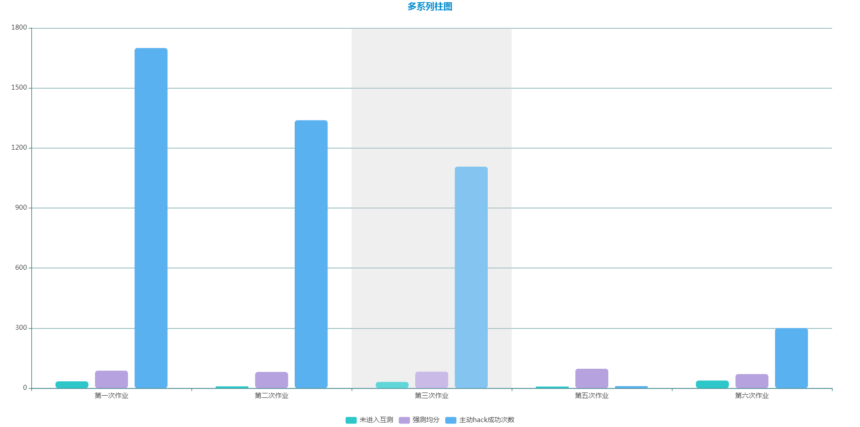
前5次作业总体对比

Slide 42
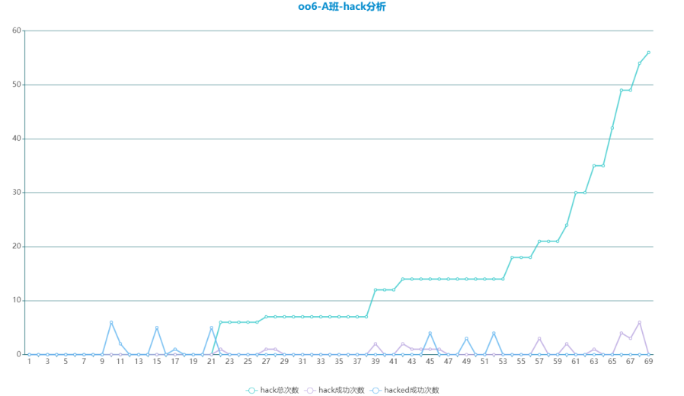
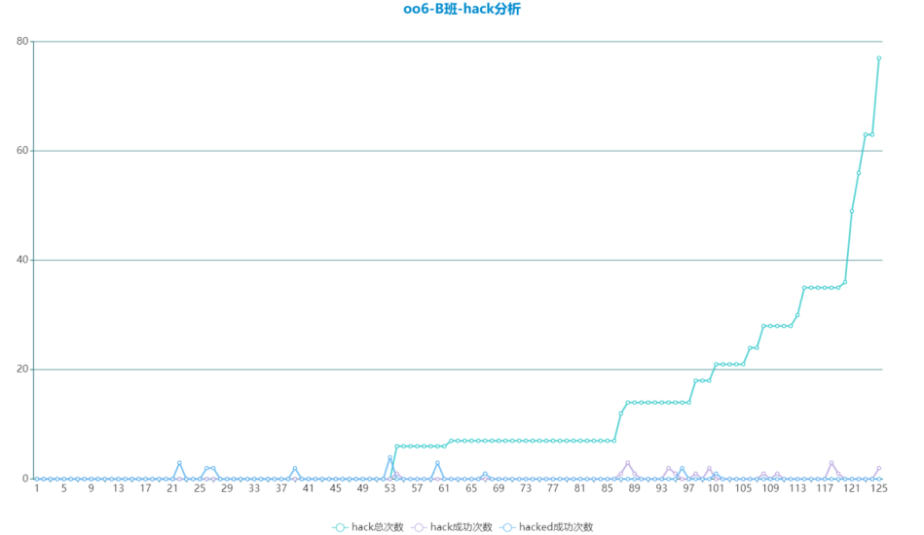
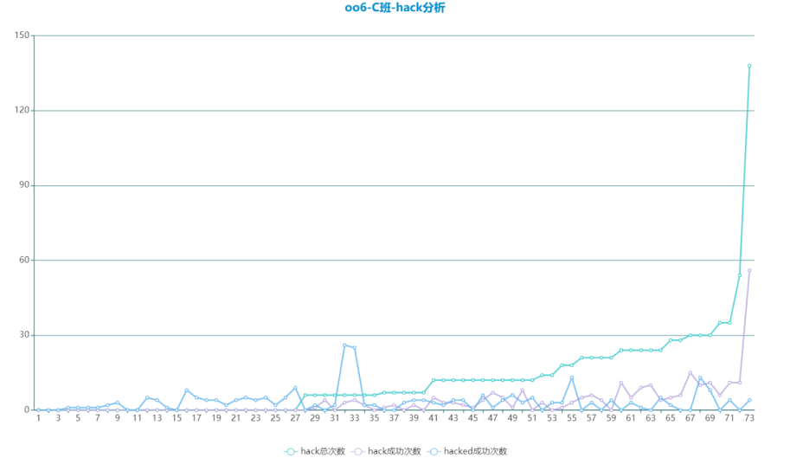
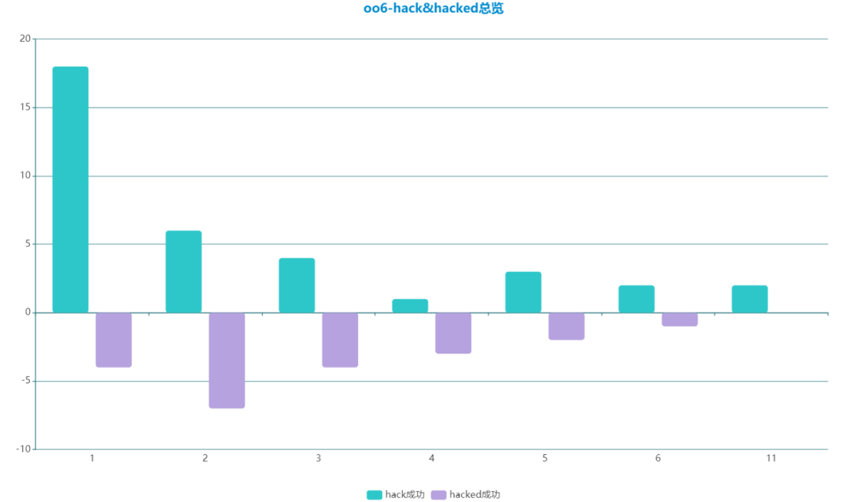
第6次作业Hack/Hacked数据分析
第六次作业，因为比第五次增加了调度的难度，大家普遍被hacked的错误比第五次有所增加，但是也多集中在5次以下，表明大家正在逐渐熟悉多线程编程的思想

Slide 43
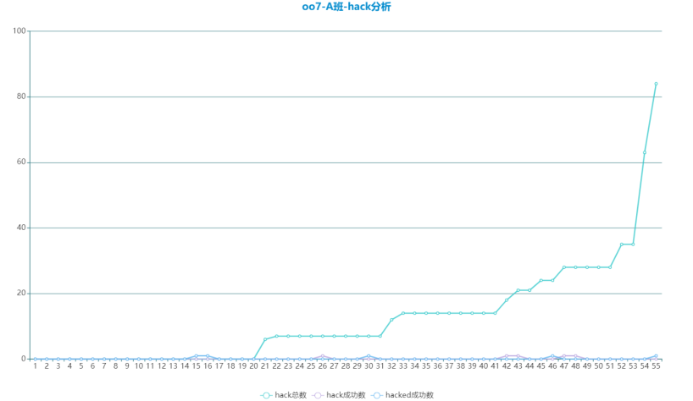
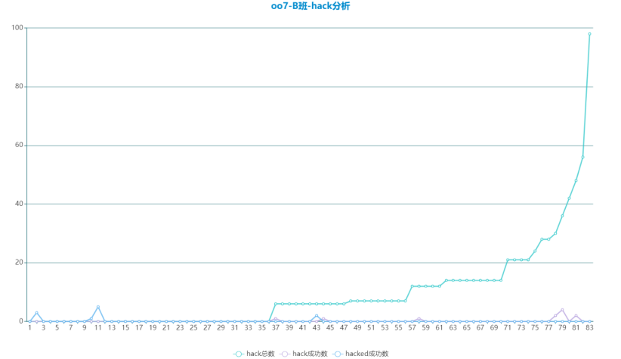
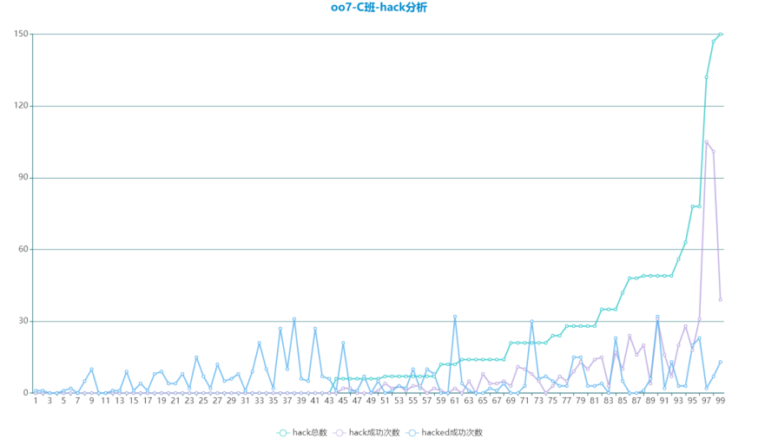
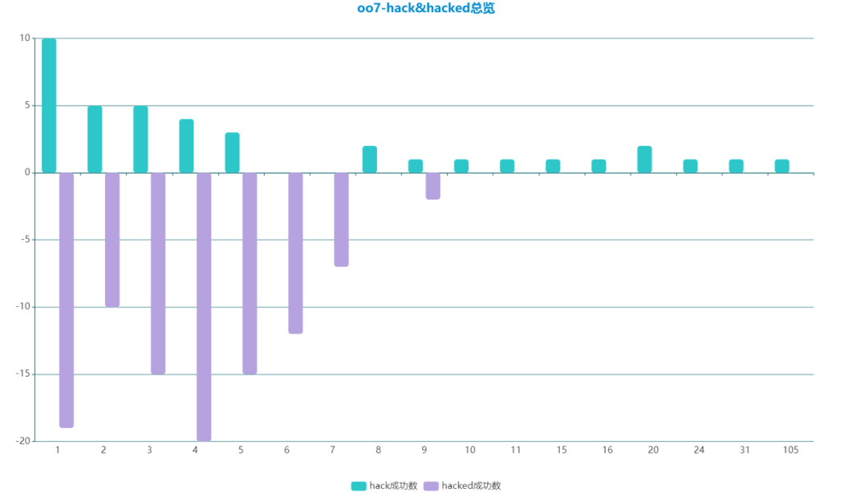
第7次作业Hack/Hacked数据分析
在增加了多电梯难度以后，hacked的错误并没有显著的增加，表明大家逐渐理解了多线程编程的思路

Slide 44
作业
总结性博客作业
(1)从多线程的协同和同步控制方面，分析和总结自己三次作业的设计策略。
(2)基于度量来分析自己的程序结构
度量类的属性个数、方法个数、每个方法规模、每个方法的控制分支数目、类总代码规模
计算经典的OO度量
画出自己作业的类图，并自我点评优点和缺点，要结合类图做分析
通过UML的协作图(sequence diagram)来展示线程之间的协作关系（别忘记主线程）
从设计原则检查角度，检查自己的设计，并按照SOLID列出所存在的问题

Slide 45
作业
(3)分析自己程序的bug
分析未通过的公测用例和被互测发现的bug：特征、问题所在的类和方法
特别注意分析哪些问题与线程安全相关
关联分析bug位置与设计结构之间的相关性
(4)分析自己发现别人程序bug所采用的策略
列出自己所采取的测试策略及有效性，并特别指出是否结合被测程序的代码设计结构来设计测试用例
分析自己采用了什么策略来发现线程安全相关的问题
分析本单元的测试策略与第一单元测试策略的差异之处
(5) 心得体会
从线程安全和设计原则两个方面来梳理自己在本单元三次作业中获得的心得体会

